Slide 1











Chào mừng quý thầy cô và các em học sinh đến với tiết âm nhạc

Slide 2




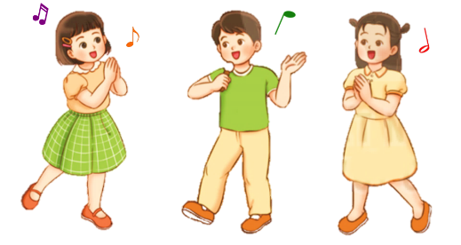





KHỞI ĐỘNG

Slide 3
Chủ đề 8: Khúc ca hè về
Tiết 33
- Nghe nhạc: Khúc ca bốn mùa
- Tổ chức hoạt động Vận dụng - Sáng tạo

Slide 4
Nội dung 1
Nghe nhạc: Khúc ca bốn mùa
Nhạc và lời: Nguyễn Hải

Slide 5
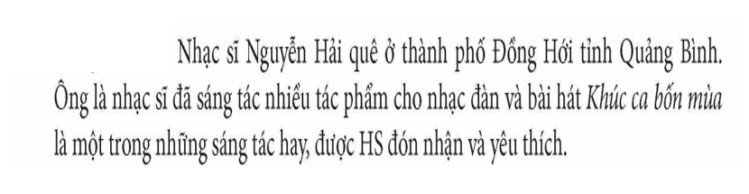
Tìm hiểu về tác giả, tác phẩm

Slide 6


Nghe nhạc: Khúc ca bốn mùa
Nhạc và lời: Nguyễn Hải

Slide 7

Nội dung 2
Tổ chức hoạt động:: Vận dụng - Sáng tạo

Slide 8
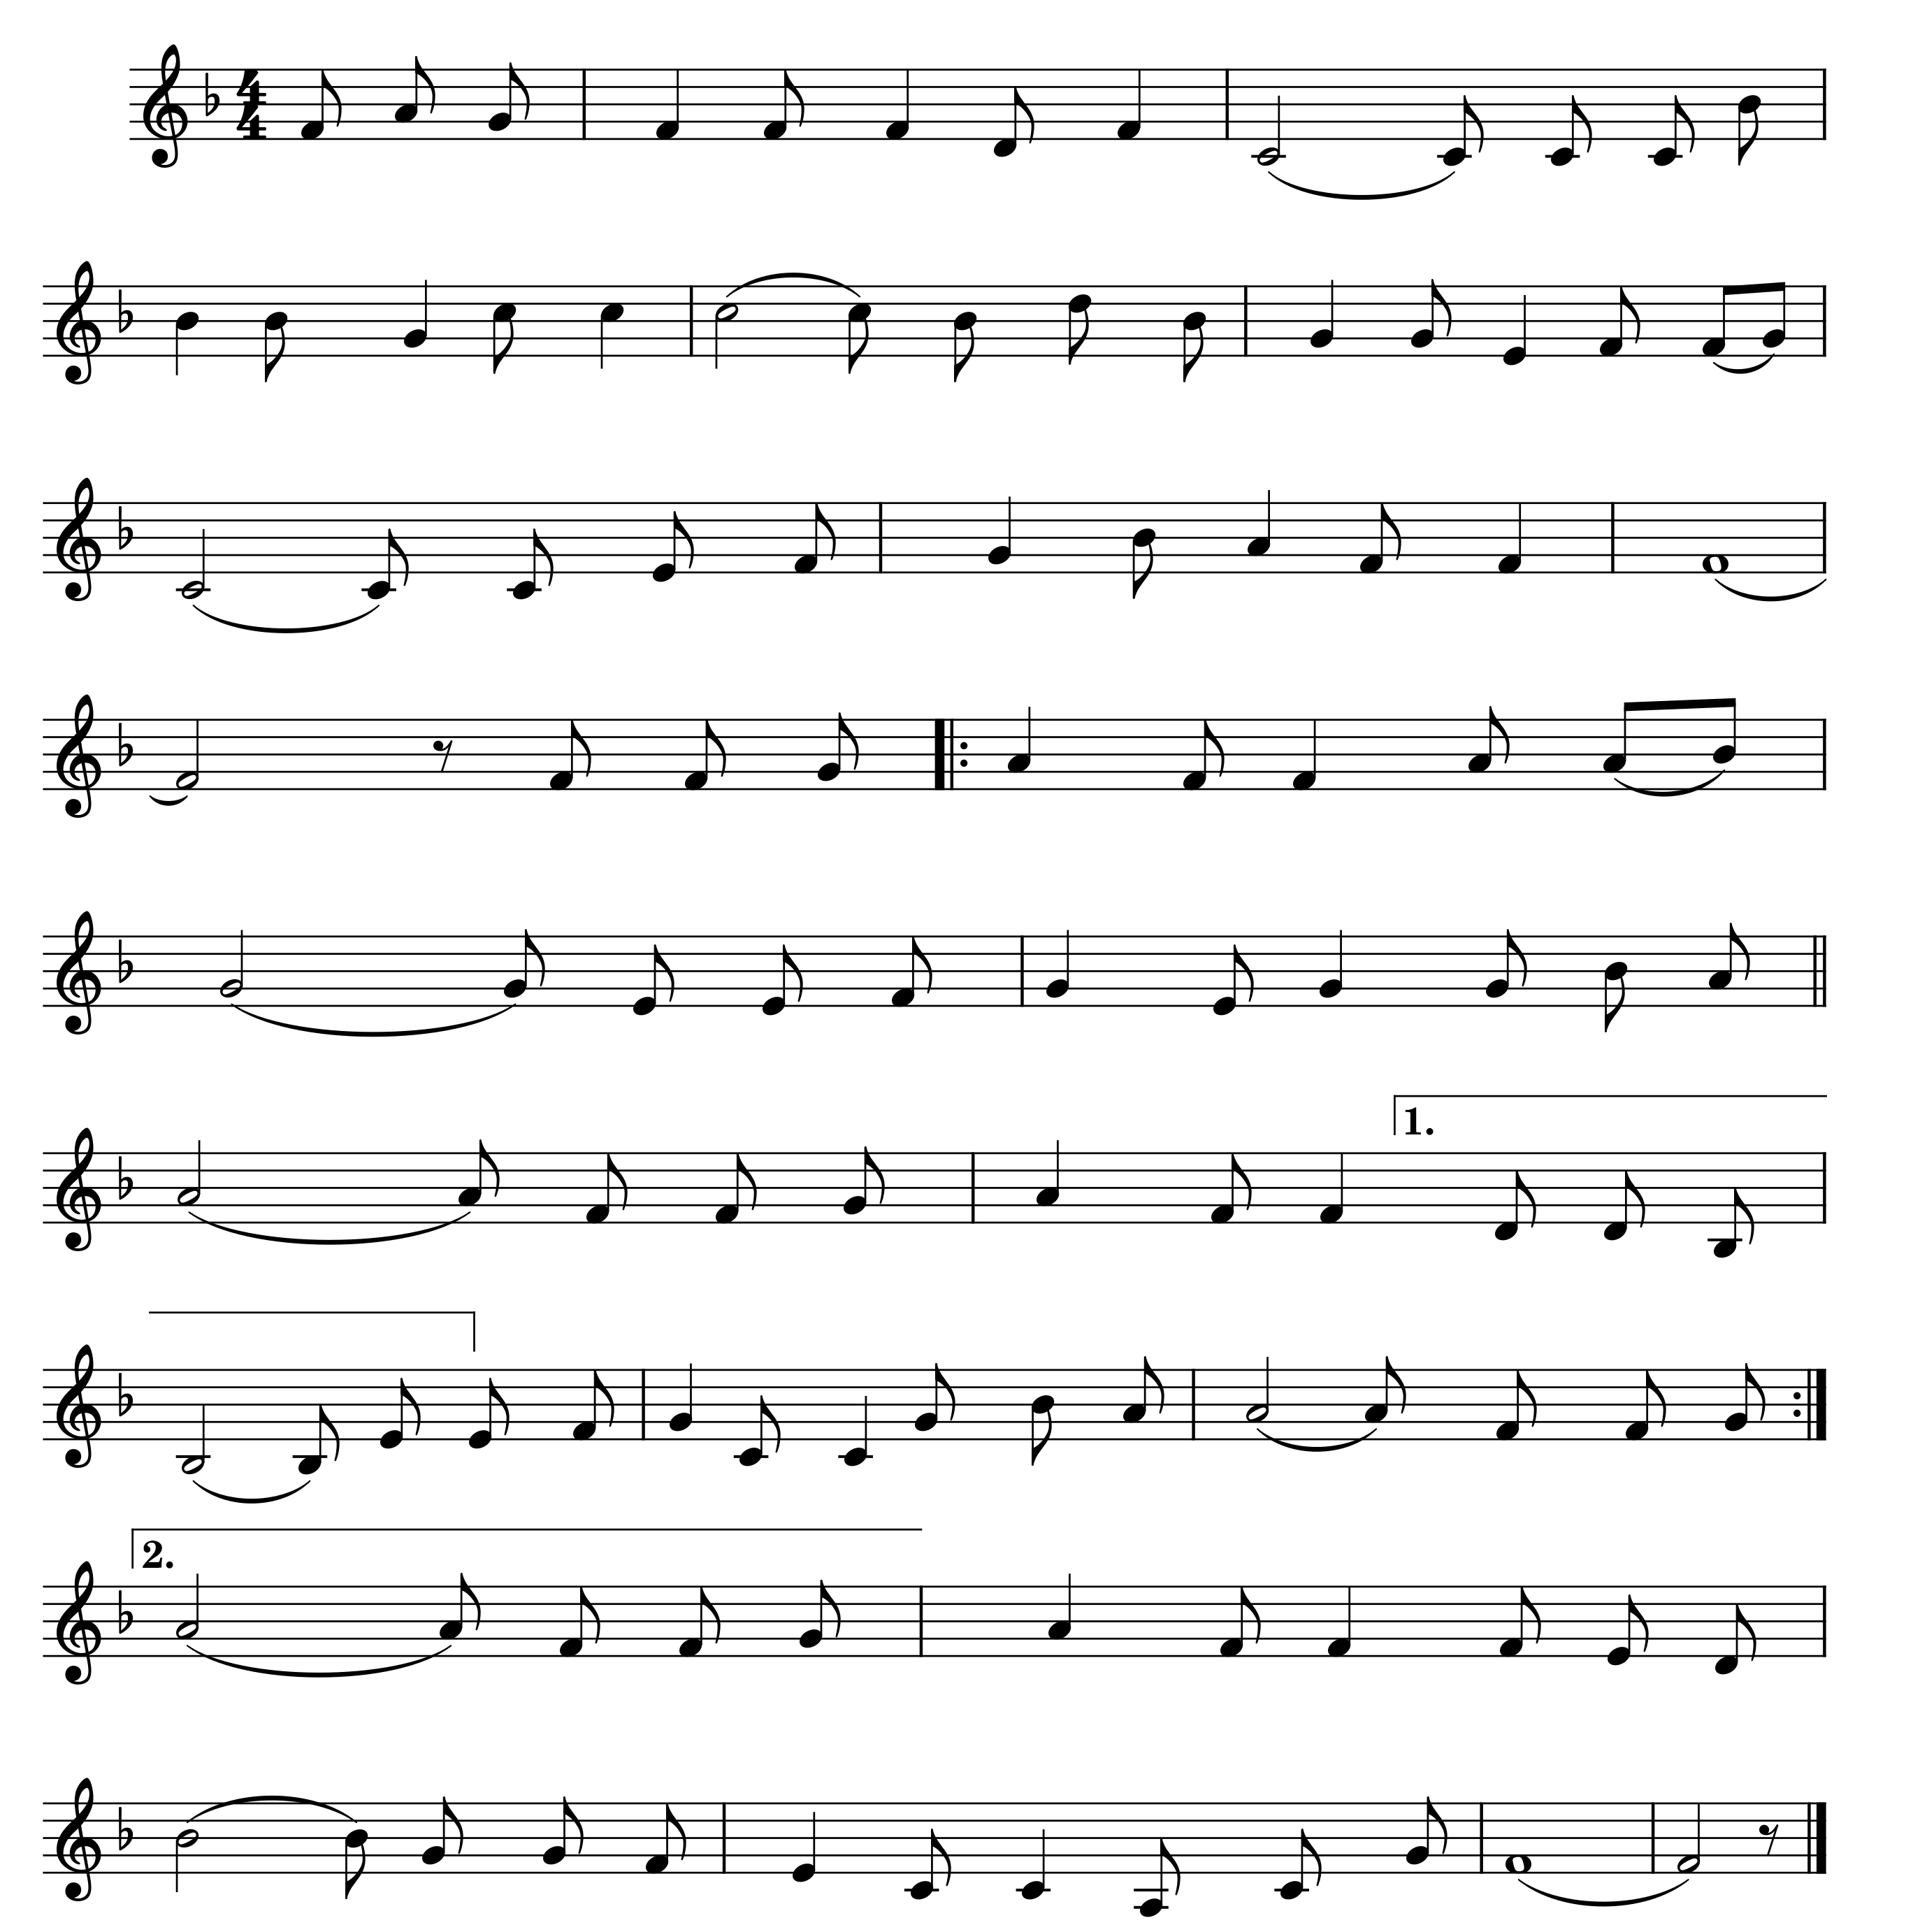
Khúc ca hè về
Nhạc và lời: Bích Liễu
Hè đến cho em vui chơi mọi nẻo đường. Chiều dần tắt
Màu áo tan trường tung bay khắp phố phường. Kỉ niệm đến
nắng cánh diều bay theo em. Bên lũy tre làng sáo nhịp theo tiếng
lớp mãi đọng trong tim em. Nhặt cánh phượng hồng ép vào trang sách
đàn. Hòa chung tiếng hát khúc ca hè hè về.
nhỏ. Mùa thi trôi qua tiếng ve gọi hè về.
Mùa hè lại đến bùi ngùi trong cánh
(La la la) la hè về cho em ước
phượng. Mùa hè mang theo niềm vui bao ước mơ
mơ. La la la la hè mang nỗi nhớ bâng …
xa. Hè về lưu luyến chia tay hè về hè
về. Tạm biệt thầy cô bạn bè nét chữ thân thương. La la la
…khuâng. La la la la hè về em thêm tuổi
mới. Em yêu mùa hè, hè về thỏa lòng ước mong.

Slide 9
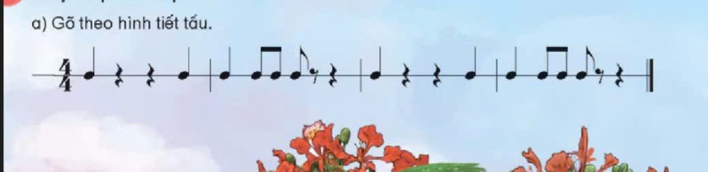

Slide 10
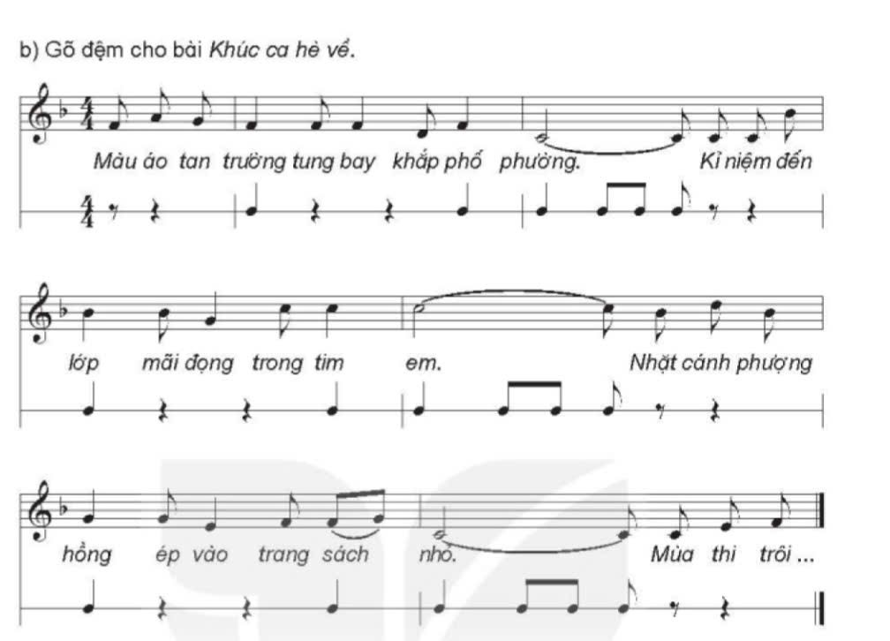

Slide 11
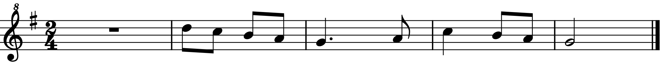
Ri-coóc-đơ
Thực hành luyện tập

Slide 12
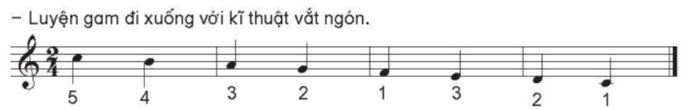
Kèn phím:

Slide 13
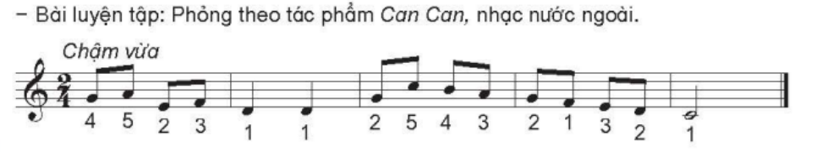

Slide 14



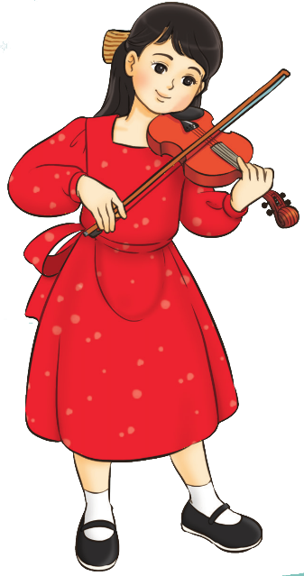
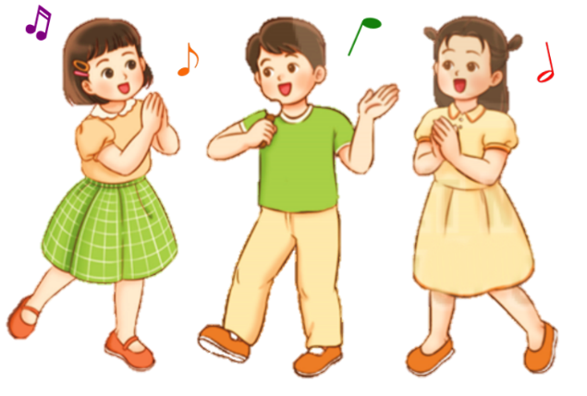




KÍNH CHÚC QUÝ THẦY CÔ
NHIỀU SỨC KHỎE, CHÚC CÁC EM HỌC TỐT!

